Slide 1


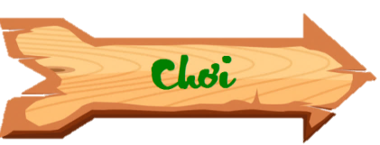


Slide 2
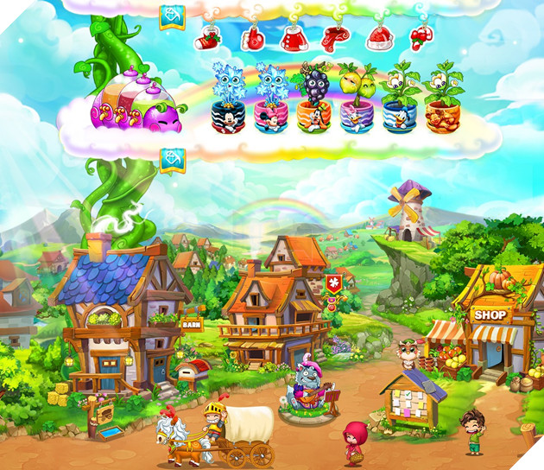
Quay lại
Những chậu hoa đang rất cần được tưới nước để có thể phát triển.Các con hãy tưới nước cho chúng bằng cách cùng nhau trả lời những câu hỏi nhé.

Slide 3








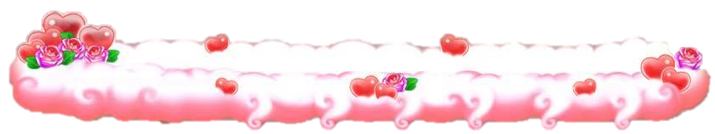






BÀI MỚI

Slide 4



Thầy cô điền câu hỏi vào đây?
Thầy cô điền câu trả lời vào đây.

Slide 5
Thầy cô điền câu hỏi vào đây?
Thầy cô điền câu trả lời vào đây.

Slide 6
Thầy cô điền câu hỏi vào đây?
Thầy cô điền câu trả lời vào đây.

Slide 7
Thầy cô điền câu hỏi vào đây?
Thầy cô điền câu trả lời vào đây.

Slide 8
Thầy cô điền câu hỏi vào đây?
Thầy cô điền câu trả lời vào đây.

Slide 9
Thầy cô điền câu hỏi vào đây?
Thầy cô điền câu trả lời vào đây.

Slide 10
Thầy cô điền câu hỏi vào đây?
Thầy cô điền câu trả lời vào đây.

Slide 11
Thầy cô điền câu hỏi vào đây?
Thầy cô điền câu trả lời vào đây.

Slide 12

BÀI MỚI

Slide 13

SƯU TẦM: ĐOÀN VĂN DOANH, NAM TRỰC, NAM ĐỊNH
LINK NHÓM DÀNH CHO GV BỘ MÔN VẬT LÝ TRAO ĐỔI TÀI LIỆU VÀ CHUYÊN MÔN CT 2018
https://www.facebook.com/groups/299257004355186

